Slide 1

Mongo db kao distribuirana baza podataka
Emilija Bićanin 1474

Slide 2
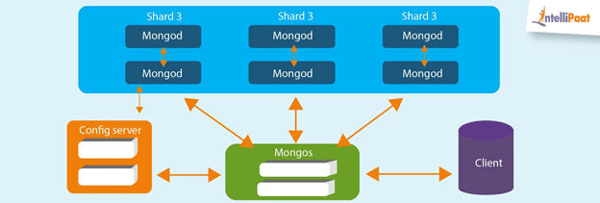
MONGODB-DISTRIBUIRANA ARHITEKTURA
MongoDB predstavlja distribuiranu bazu podataka i kao takva podržava mehanizme poput replikacije, horizontalnog skaliranja, distribuiranih upita i transakcija. Svi ovi mehanizmi su sakriveni od krajnjeg korisnika i on bazu vidi kao jedinstvenu celinu.

Slide 3
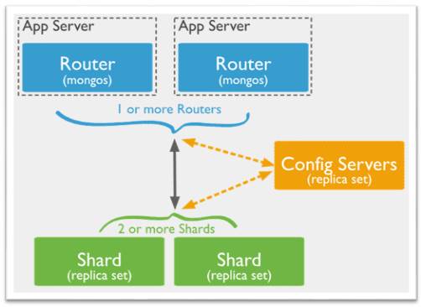
Horizontalno skaliranje podatAka-sharding
Horizontalno skaliranje uključuje podelu sistemskog skupa podataka i opterećenja na više servera, dodavanjem dodatnih servera radi povećanja kapaciteta po potrebi
MongoDB ima podršku za horizontalno skaliranje sistema koje se ovde naziva sharding.
MongoDB skalira podatke na nivou kolekcije.
Sharded cluster kod MongoDB-ja predstavlja celinu čvorova na kojima su raspoređeni podaci iz kolekcija baze. Sharder cluster se sastoji iz sledećih komponenti:
shard-Jedan shard predstavlja mongoDB instancu ili replica set koji sadrži deo ukupnih podataka na sharder cluster-u,
mongos – Mongos je ruter koji usmerava upite i pruža interfejs između klijentskih aplikacija i čvorova u cluster-u. Sakriva od korisnika detalje skaliranja, tako da korisnik bazu vidi kao jednu nepodeljenu celinu,
konfiguracioni serveri – Ovi serveri skladište meta podatke i konfiguraciona podešavanja za cluster. Na osnovu podataka iz konfiguracionih servera mongos ruter zna kojim šardovima da prosledi izvršavanje operacije.

Slide 4
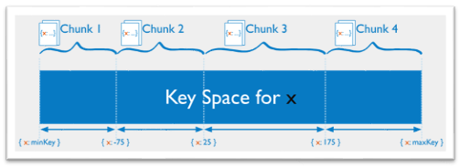
Sharding-KLJUČ DISTRIBUCIJE PODATAKA
MongoDB koristi ključ za particionisanje kako bi podelio podatke između šardova. Podaci se dele u delove koji se nazivaju čankovi. Jedan chunk obuhvata određeni opseg particionisanih podataka. U odnosu na vrednost ključa za particionisanje, svaki chunk ima svoju donju i gornju granicu.
Prilikom biranja ključa treba uzeti u obzir sledeće osobine potencijalnog ključa:
Kardinalnost ključa
Frekvencije vrednosti ključa
Da li vrednosti ključa monotono rastu/opadaju
Šablone upita

Slide 5
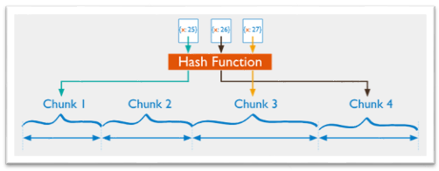
STRATEGIJE SHARDINGA
Heširano particionisanje
particionisanje po opsezima

Slide 6
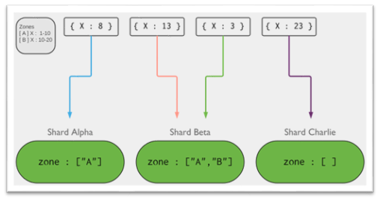
SHARDING ZONE
U šardovanim klasterima moguće je kreirati zone šardovanih podataka na osnovu ključa za particionisanje. Svaka zona može biti povezana sa jednim ili više šardova u klasteru. Jedan šard može sadržati veći broj zona. Balanser vrši migraciju podataka sa jednog šarda koji pripadaju nekoj zoni isključivo u šardove kojima je dodeljena ta zona.

Slide 7
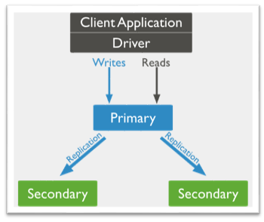
MONGODB-REPLIKACIJA
Kod mongo baze postoje setovi replika. Set replike predstavlja skup mongod instanci koje čuvaju iste podatke. Set replika može opciono sadržati i jedan arbitražni čvor. Kod instanci sa podacima, samo je jedna jedina instanca označena kao primarni čvor, dok su sve ostale instance sekundarni čvorovi. Ukoliko dođe do otkaza primara, biće pokrenut proces selekcije novog primara među dostupnim sekundarima. U setu replike može postojati i arbitražni čvor, koji ne sadrži repliku podataka, ali ima pravo glasanja prilikom procesa biranja novog primara.

Slide 8
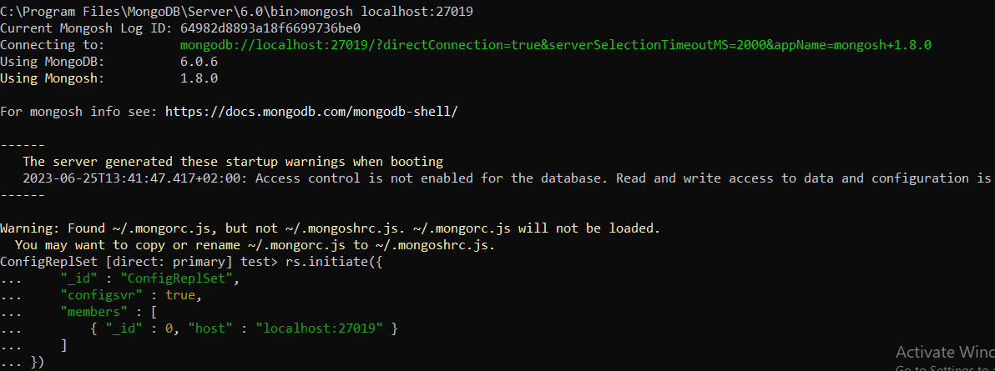
SHARDING I REPLIKACIJA-PRAKTIČNA DEMONSTRACIJA
Da bi kreirali šardovan klaster, moramo pokrenuti instancu konfiguracionog servera, jednog ili više šardova i jednu mongos instancu rutera upita. Konfiguracioni serveri i šardovi mogu biti pojedinačne instance ali se preporučuje da budu setovi replika.
Pokretanje konfiguracionog servera:
Konfiguracija konfiguracionog servera:

Slide 9
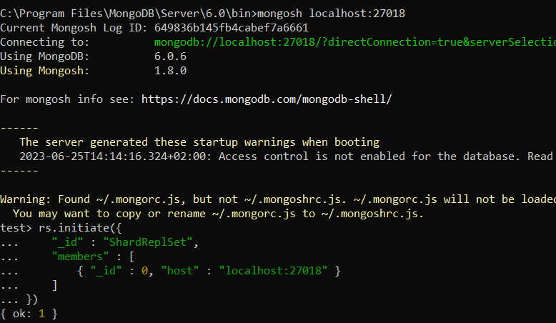
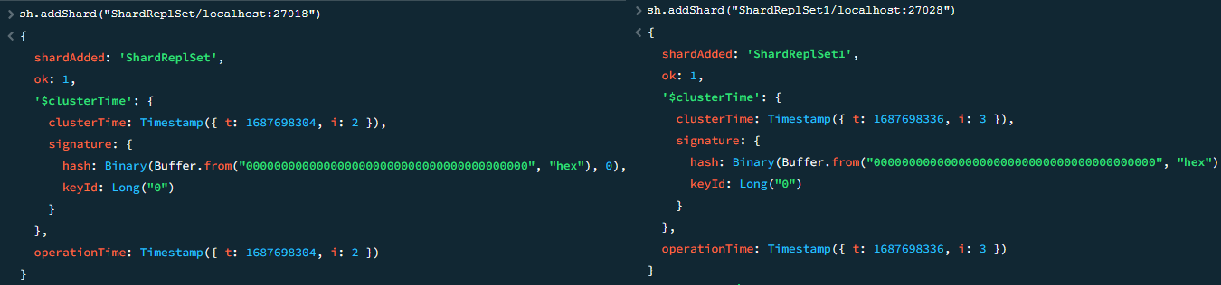
SHARDING I REPLIKACIJA-PRAKTIČNA DEMONSTRACIJA-nastavak
Sledeći korak predstavlja pokretanje i konfiguraciju šarda
Pokretanje šarda:
Konfiguracija šarda:
Kada pokrenemo željeni broj šardova, ostaje nam još da pokrenemo mongos ruter:
Na kraju je potrebno konektovati se sa ruterom i dodati željene šardove u klaster:

Slide 10
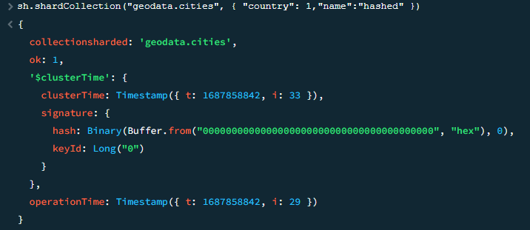
SHARDING I REPLIKACIJA-PRAKTIČNA DEMONSTRACIJA-NASTAVAK
Šarding se vrši na nivou kolekcije. Ali pre toga treba omogućiti šarding nad bazom podataka pozivom naredbe sh.enableSharding()
Šarding željene kolekcije vršimo naredbom shardCollection u kojoj navodimo puno ime kolekcije koju šardujemo i ključ za particionisanje.

Slide 11
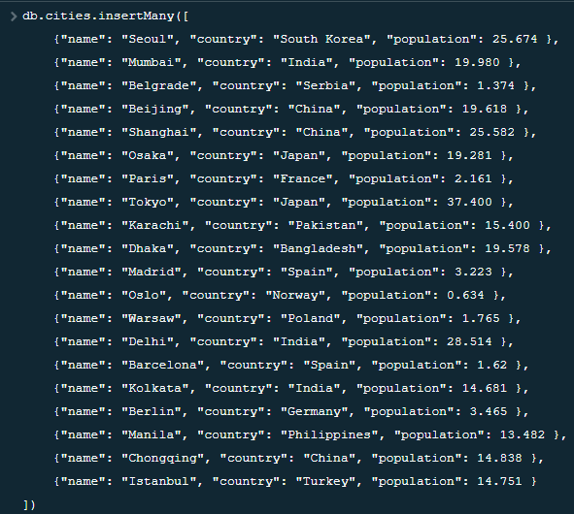
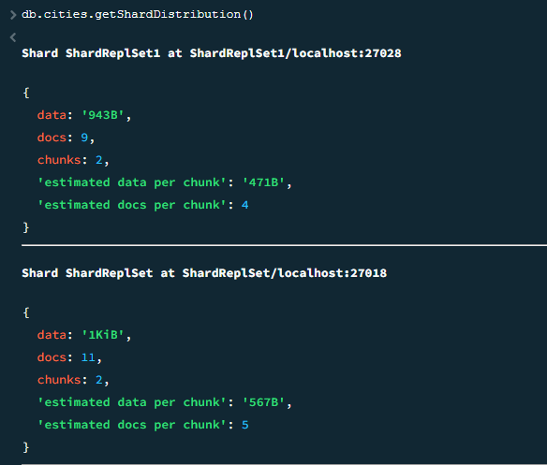
SHARDING I REPLIKACIJA-PRAKTIČNA DEMONSTRACIJA-NASTAVAK
Zatim možemo ubaciti dokumente u kolekciju. Oni će se rasporediti po šardovima

Slide 12
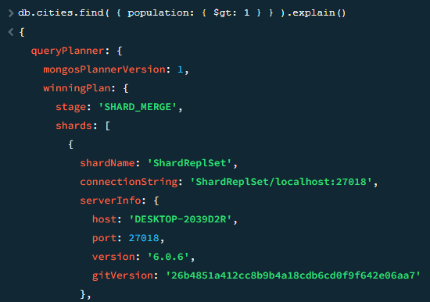
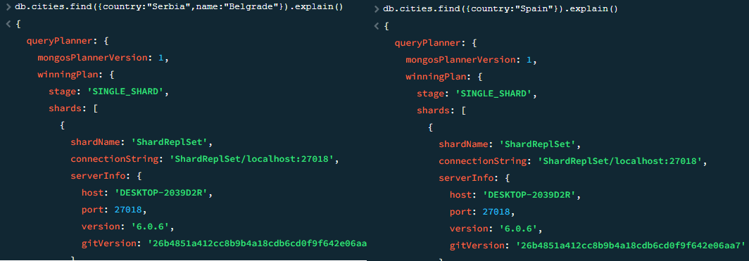
Šarding-efikasnost upita
Upiti po prefiksu kljuca
Upiti po poljima koja nisu prefiks kljuca

Slide 13
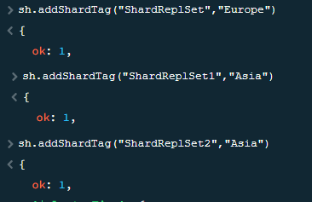
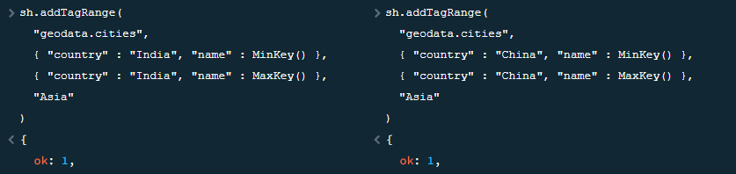
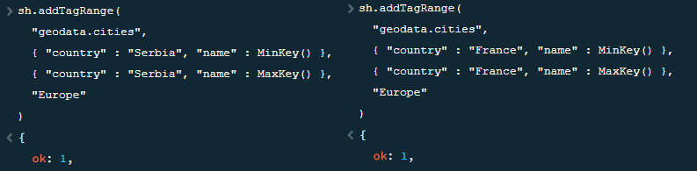
Sharding-implementacija zona
Nekada je pogodno šardovima dodeliti određene opsege ključa particije kako bi se određeni dokumenti skladištili samo na određenim šardovima. Posebno je pogodno rasporediti podatke geografski po šardovima tako da podaci koji su relevantni za jednu geografsku oblast budu raspoređeni u čvorovima najbližim toj oblasti.
Kolekcija korišćena u prethodnom primeru predstavlja kolekciju gradova raspostranjenim u dva kontinenta: Evropi i Aziji. Zbog toga su kreirane dve zone: Evropa i Azija. Pokrenuta su 3 šarda. Prvom šardu (ShardReplSet) dodeljena je zona Europe, a drugom i trećem šardu (ShardReplSet1 i ShardReplSet2) dodeljena je zona Asia. Ova podela prikazana je na slici ispod.
Dodeljivanje zona šardovima:
Dodeljivanje opsega zonama

Slide 14
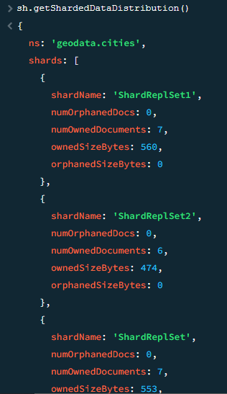
Sharding-implementacija zona(nastavak)
Dokumenti dodati u kolekciju su dokumenti isti kao u prethodnom primeru. Podela po šardovima u ovom primeru prikazana je na sledećoj slici. Prvom šardu koji pripada zoni Evropa dodeljeno je 7 dokumenata što je ukupan broj evropskih gradova u kolekciji. Ostalih 13 gradova koji pripadaju Aziji raspoređeno je u druga dva šarda.

Slide 15
Mongodb-distribuirane transakcije
Distribuirane transakcije kod MongoDB-a su atomične, odnosno obezbeđuju “sve ili ništa” mehanizam izvršavanja. Kada se transakcija izvrši, sve operacije izvršene u njoj su sačuvane i vidljive celom sistemu. Dok se sve operacije u transakciji ne izvrše, sistemu neće biti vidljiv efekat nijedne od njih. Ukoliko se desi neka greška ili otkaz pri izvršenju transakcije i ona ne uspe da uspešno izvrši sve operacije u okviru nje, sve operacije koje se jesu izvršile biće poništene.
MongoDB ima podršku za transakcije koje se izvravaju na klasterima gde može postojati i horizontalno skaliranje i replikacija.
MongoDB takođe podržava i transakcije kod kojih se pristupa većem broju dokumenata

Slide 16
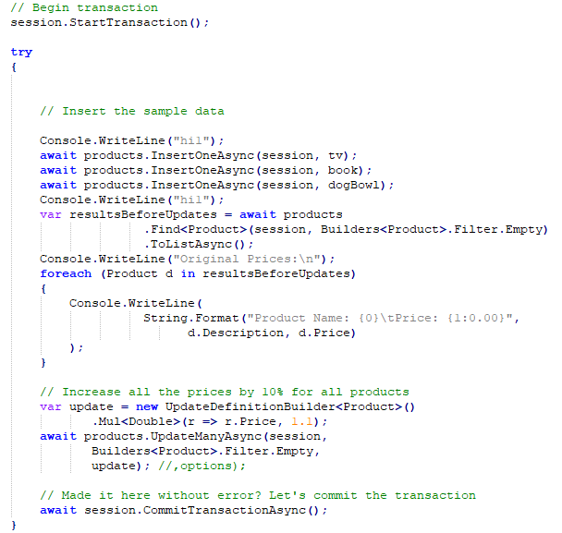
Mongodb-transakcije:primer u c#

Slide 17
MONGODB-KONZISTENTNOST OPERACIJA ČITANJA I PISANJE
READ CONCERN
WRITE CONCERN
Nivoi konzistentnosti koji se mogu obezbediti podešavanjem readConcern parametra su sledeći:
LOCAL--Ovde upit vraća podatke sa mongo instance bez ikakve garancije da su ti podaci prethodno upisani na većinskom broju instanci u skupu replika.
AVAILABLE-Sličan prethodnom nivou. Podaci se vraćaju sa instance bez traženja potvrde od ostalih instanci.
MAJORITY-Upit vraća podatke koji su potvrđeni od strane većine članova u setu. Podaci koji se sada vrate su trajni, čak i u slučaju otkaza.
LINEARLIZABLE-ma efekte slične prethodno opisanom nivou, uz to što omogućava većem broju niti da izvršavaju upise i čitanja nad istim podacima u realnom vremenu i ima sposobnost linearizacije konkurentnih operacija.
SNAPSHOT-Upit vraća podatke koji su većinski potvrđeni u sitemu u nekom određenom trenutku u vremenu.
Način potvrđivanja operacije upisa kod MongoDB-a u setovima replika i distibuiranim šardovima određuje se parametrom “writeConcern” . Ovaj parametar se navodi na nivou pojedinačne operacije upisa, osim kod transakcija kada se writeConcern parametar postavlja na nivou cele svih operacija transakcije.
Ovaj parametar sadrži nekoliko polja:
Polje w-Ova opcija opisuje količinu potvrde koja je neophodna od sistema da bi operacija bila smatrana uspešnom. Može imati vrednost “majority” i tada se podrazumeva da je neophodna potvrda većine članova u sistemu. Vrednost polja w može biti i numerička i tada ona predstavlja minimalan broj instanci od kojih je potrebna potvrda.
Polje j-predstavlja boolean vrednost koja određuje da li se zahteva da operacija bude upisana u žurnalu na disku.
Wtimeout-Ovim poljem se specificira vremenski limit za dobijanje potvrde o uspešnosti operacije upisa. Ukoliko se potvrda ne dobije od broja čvorova specificiranih u w polju do isteka wtimeout vremenskog perioda, operacija će se smatrati neuspešnom i klijentu će se vratiti greška. Ukoliko ne postavimo ovaj parametar, a u sistemu nema uslova za potvrđivanje operacije od strane dovoljnog broja instanci, operacija upisa će biti trajno blokirana.

Slide 18
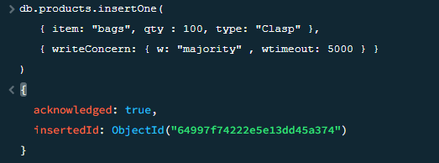
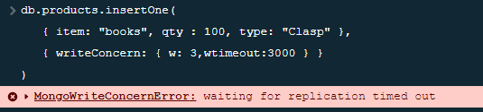
KONZISTENCIJA PODATAKA U KLASTERU-PRIMER
Recimo da imamo tri člana seta replike, dva sekundarna i 1 primarni 1 sekundarni čvor otkaže. Ukoliko imamo writeConcern postavljen na “majority” (što znači da većina čvorova mora da potrvrdi upis), kako većina čvorova čini 2 čvora a u sistemu i jesu ostala 2 aktivna čvora, operacija će se izvršiti. Međutim, ukoliko je writeConcern postavljen na vrednost 3, što znači da je potrebna potvrda svih članova, operacije će biti bezuspešna. Ovo ponašanje prikazano je na sledećim slikama.

Slide 19

HVALA NA PAŽNJI!

